Slide 1
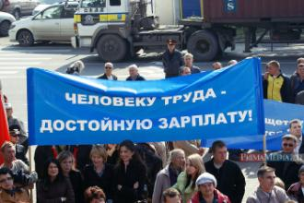



ДОСТОЙНЫЙ ТРУД
В XXI ВЕКЕ
Львова Д.Л., учитель истории
ГБОУ СОШ №45, г. Москва

Slide 2
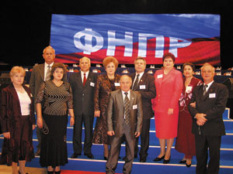
ПЛАН УРОКА
ЗНАЧЕНИЕ ТРУДА В ЖИЗНИ ЧЕЛОВЕКА
ЧТО ТАКОЕ ДОСТОЙНЫЙ ТРУД?
ИЗ ИСТОРИИ ПРОФСОЮЗНОГО ДВИЖЕНИЯ
ПРОФСОЮЗЫ В СОВРЕМЕННОЙ РОССИИ

Slide 3
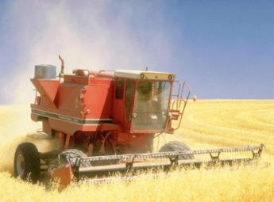
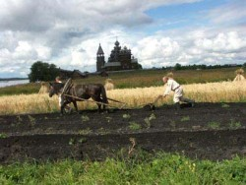
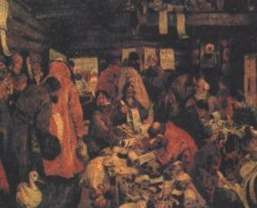
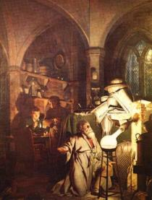
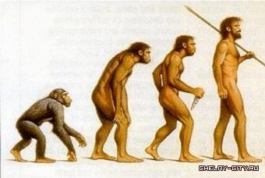
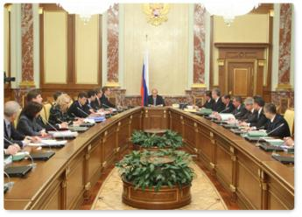
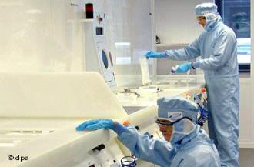
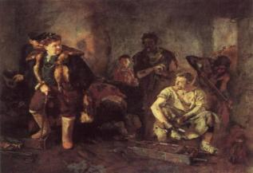
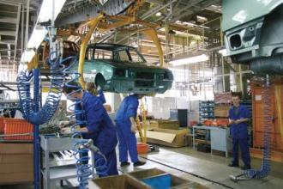

Slide 4
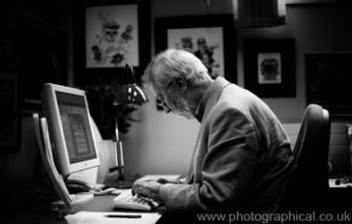
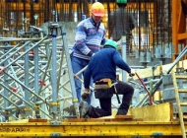
В ИНФОРМАЦИОННОМ ОБЩЕСТВЕ
УМСТВЕННЫЙ ТРУД
ФИЗИЧЕСКИЙ ТРУД

Slide 5
Труд – не есть добродетель, но необходимое условие добродетельной жизни. Л.Н. Толстой
1) Труд – это процесс целесообразной деятельности человека, совокупность всех физических и умственных способностей людей, которые они используют в производстве материальных и духовных ценностей
2) Труд – это средство поддержания жизни и удовлетворения основных потребностей человека

Slide 6
КОНСТИТУЦИЯ РФ
Россия –
социальное
государство
ТРУД
Свободен
Безопасен
Доброволен
Оплачиваем
Право на отдых
Право на разрешение споров

Slide 7
ДОСТОЙНЫЙ ТРУД
достойная оплата труда
справедливые и безопасные условия труда
социальные гарантии
обеспечивает безбедную жизнь
право на профессиональное обучение и профориентацию
право на социальное, медицинское и пенсионное страхование
надежность дохода работающего человека
представительство интересов трудящихся

Slide 8
ПРИНЦИПИАЛЬНЫЕ ПОДХОДЫ К ПОНЯТИЮ «ДОСТОЙНЫЙ ТРУД»
принцип достойной оплаты труда: обеспечивает широкий круг потребностей работнику и его семье с позиции качественного воспроизводства рабочей силы и организации достойной жизни;
принцип комплексного подхода при определении цены труда с помощью договорных и государственных методов позволяет формировать мотивацию к высокоэффективному труду;
принцип социальной сплоченности - условие повышения ответственности государства, работодателей и работников за реализацию прав человека в социально-трудовой сфере, обеспечение благосостояния всем членам общества.

Slide 9
Индикаторы достойного труда МОТ
доля занятых и уровень безработицы – наличие развитой системы профессиональной подготовки, переподготовки и трудоустройства, низкий уровень безработицы;
доля расходов заработной платы в общем объеме ВВП - 40-60%
объем государственных расходов на социальное обеспечение и социальное страхование - не менее 20-25% ВВП;
высокая доля социальных расходов в госбюджете на здравоохранение (7-9% ВВП) и образование (4-6% ВВП);

Slide 10
ОБЕСПЕЧЕНИЕ СОЦИАЛЬНЫХ ПРАВ РАБОТНИКА В КОНЦЕПЦИИ ДОСТОЙНОГО ТРУДА
процесс труда должен проходить в безопасной и здоровой производственной среде;
условия труда должны быть совместимы с благосостоянием и человеческим достоинством трудящихся;
труд должен открывать реальные возможности для саморазвития личности и служения обществу

Slide 11
РФ и индекс качества жизни
В 1990 году - 26-е место в мире среди 177 стран.
В 1997 году — 71-е место.
В 2010 году — 80-е место.

Slide 12
ПРОБЛЕМЫ РФ
низкий уровень заработной платы (в 2006 года она достигала только 85-90% от величины 1990 года) и пенсий;
недостаточный удельный вес расходов на заработную плату и социальное страхование (около 30% от объема ВВП);
демографические проблемы;
обострение проблем неравенства не только в отношении доходов, но и качества жизни населения;
по минимальному размеру оплаты труда (до 100 долларов США) Россия входит в группу стран третьего мира.

Slide 13


Профсоюз - это добровольное общественное объединение граждан, связанных общими производственными, профессиональными интересами по роду их деятельности, создаваемое в целях представительства и защиты их социально-трудовых прав и интересов.

Slide 14
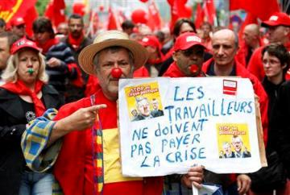
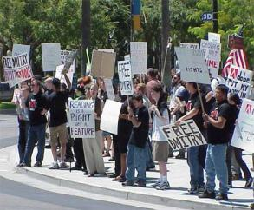
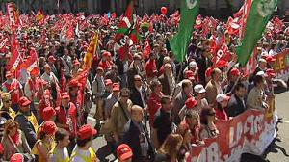
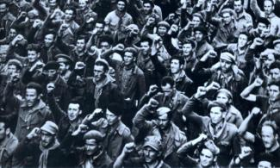
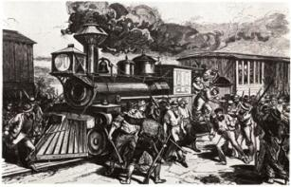
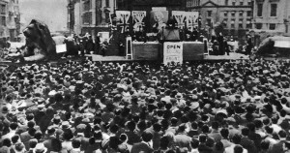
Из истории европейских
профсоюзов

Slide 15
ОСНОВНЫЕ ВЕХИ ПРОФСОЮЗНОГО ДВИЖЕНИЯ В МИРЕ
Возникают в конце XVIII века, долгое время работают нелегально (до середины – конца XIX века).
Международные организации:
1903 г. - Международный секретариат профсоюзов
1919 г. - Амстердамский интернационал профсоюзов
1920 г. - Международная конфедерация христианских профсоюзов (МКХП).
1921 г. - Красный интернационал профсоюзов (Профинтерн)
1945 г. - Всемирная федерация профсоюзов (ВФП) (при участии профсоюзов СССР)
1949 г. - Международная конфедерация свободных профсоюзов (МКСП)

Slide 16
Наиболее сильные профсоюзы
Великобритания
Германия
Франция
Италия

Slide 17
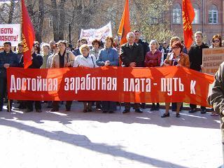
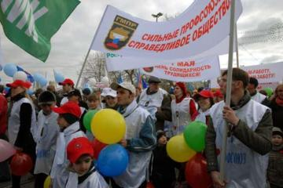
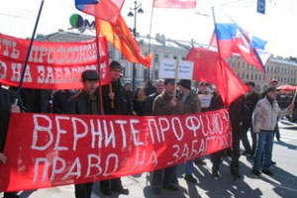
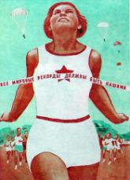
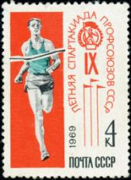
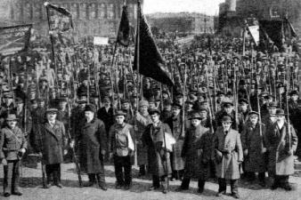
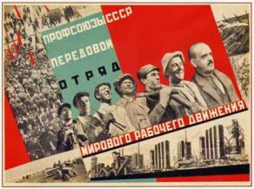
Отечественное профсоюзное
движение

Slide 18
Федерация Независимых Профсоюзов России (ФНПР)
Была образована в 1990 году.
ФНПР – самое крупное профсоюзное объединение трудящихся России. В настоящее время она объединяет 48 национальных отраслевых профсоюзов, в которых насчитывается на сегодняшний день свыше 30 млн. членов из 41 млн. членов профсоюзов в целом в Российской Федерации или 93% всех членов профсоюзов страны.
ФНПР независима в своей деятельности от органов исполнительной власти, органов местного самоуправления, работодателей, их объединений, политических партий и других общественных объединений, им неподотчетна и неподконтрольна.

Slide 19
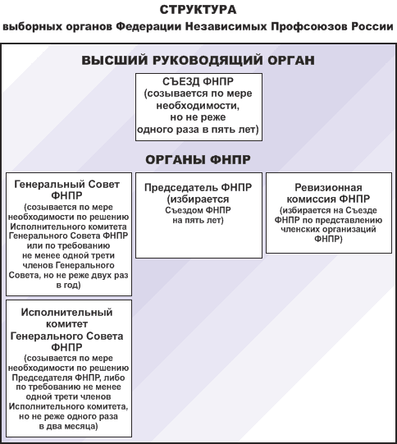
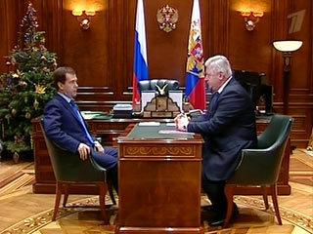

Slide 20
Профсоюзы борются за:
Экономику, обеспечивающую достойную жизнь всем на базе достойного труда.
Достойную заработную плату и эффективную занятость.
Развитие системы социального страхования, социального и пенсионного обеспечения, социальных услуг.
Безопасное рабочее место.
Соблюдение трудовых прав работником, уважение их интересов.
Развитие социального партнёрства как действенного инструмента, формирования условий эффективного труда.

Slide 21
Социальные гарантии несовершеннолетним работникам
Сохранение рабочего места (например, в течение длительной болезни).
Приём на работу на условиях постоянного трудового договора.
Выполнение трудовых обязанностей, определённых трудовым договором (а не их расширение, пересмотр без согласования с работником).
Выплата установленного размера заработной платы в срок и полностью.
Режим рабочего времени, оплаты по действующему законодательству.
Выделение квоты для трудоустройства молодежи; прохождение бесплатного медицинского осмотра при приеме на работу; снижение объема недельного рабочего времени; снижение норм допустимых нагрузок при подъеме и перемещении тяжестей; увеличение продолжительности очередного отпуска.

Slide 22
ДОМАШНЕЕ ЗАДАНИЕ
Решите задачу, описанную на полученной вами карточке.
Ваши предложения будут рассмотрены на следующем уроке обществознания.

